Slide 1
Вологодский колледж сервиса
Институт развития
профессионального образования
Разработка методических комплектов по общеобразовательной дисциплине
ИНОСТРАННЫЙ ЯЗЫК
с учетом профессиональной направленности программ среднего профессионального образования, реализуемых на базе основного общего образования
Разработчик:
Голикова В.Н., преподаватель высшей квалификационной категории

Slide 2
Вологодский колледж сервиса
Институт развития
профессионального образования
Профессионально-ориентированное содержание
Например,
Кулинарные традиции семьи (Тема 1.1 Повседневная жизнь семьи. Внешность и характер членов семьи)
Моё хобби – кондитерское дело (Тема 1.2. Молодежь в современном обществе. Досуг молодежи: увлечения, интересы)
Описание кухни: интерьер, оборудование. Предприятия индустрии питания
(Тема 1.3.Условия проживания в городской и сельской местности)
Покупки в пекарне (Тема 1.4 Магазины, покупки)
Способы приготовления пищи
Еда полезная и вредная. (Тема 1.5. Здоровый образ жизни и забота о здоровье: сбалансированное питание. Спорт. Посещение врача)
Правильное питание Основные принципы деятельности по профессии 19.01.04. Пекарь
(Тема 2.1Современный мир профессий. Проблемы выбора профессии. Роль иностранного языка в вашей профессии )
19.01.04 Пекарь

Slide 3
Вологодский колледж сервиса
Институт развития
профессионального образования
Бинарные уроки
Например,
Хобби – кондитерское дело (МДК.02.01 Технология приготовления теста для
хлебобулочных изделий. МДК.02.02 Технология приготовления теста для мучных
кондитерских изделий)
Великобритания (географическое положение, климат, население; национальные символы; политическое и экономическое устройство, традиции) (География)
Кулинарные традиции англоговорящих стран (МДК.02.01 Технология приготовления теста для хлебобулочных изделий, МДК.02.02 Технология приготовления теста для мучных кондитерских изделий)
Россия. Географическое положение, климат, население (География)
19.01.04 Пекарь

Slide 4
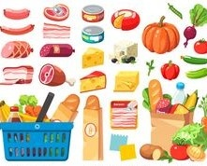
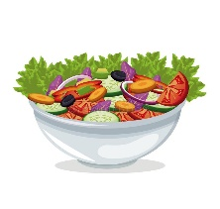
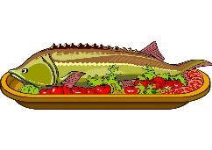
Вологодский колледж сервиса
Институт развития
профессионального образования
Междисциплинарные задания
Например,
Подготовьте устное связное монологическое высказывание на тему: «Покупка продуктов питания для приготовления любимого блюда моей семьи».
Напишите названия продуктов питания, приобретенных в продовольственном магазине:
Напишите названия следующих блюд и напитков:
19.01.04 Пекарь

Slide 5
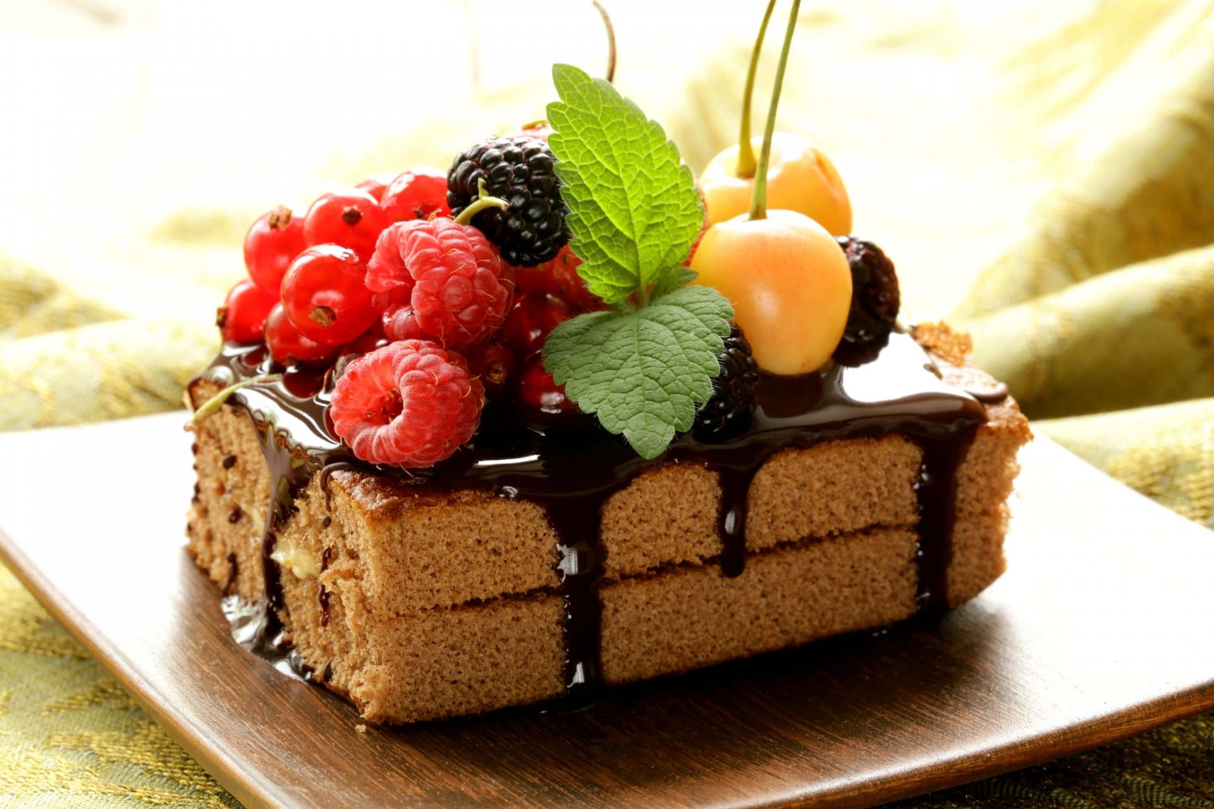
Вологодский колледж сервиса
Институт развития
профессионального образования
Read and translate the text «The recipe for the cupcake»
You need:
wheat flour (200 grams);
high fat sour cream (200 grams);
chicken eggs (3 pieces);
sugar (1 Cup);
vanilla (4 grams);
baking powder (2 teaspoons);
margarine or butter (100 grams);
dried fruits and nuts.
Method of preparation
Pour a small amount of chopped dried fruit with warm water. Nuts skip through Mincer. In a blender, whisk the eggs with sugar and vanilla to make a rich lather. Melt the butter. In a separate bowl, whip it with sour cream. Combine all mixture and gently stir with a fork. Using a sieve add the flour, then the vanilla. Stir until you obtain a liquid mixture. Drain dried fruit, cut them into small pieces and add to the batter along with the nuts. Pour the dough into a silicone form and send in a preheated oven at 180 degrees for 35-40 minutes. Bon appetit!
19.01.04 Пекарь

Slide 6
Вологодский колледж сервиса
Институт развития
профессионального образования
Разработка методических комплектов по общеобразовательной дисциплине
ИНОСТРАННЫЙ ЯЗЫК
с учетом профессиональной направленности программ среднего профессионального образования, реализуемых на базе основного общего образования
Разработчик:
Голикова В.Н., преподаватель высшей квалификационной категории

